Slide 1
Spanish Taster Session
Spanish taster
Secondary

Slide 2
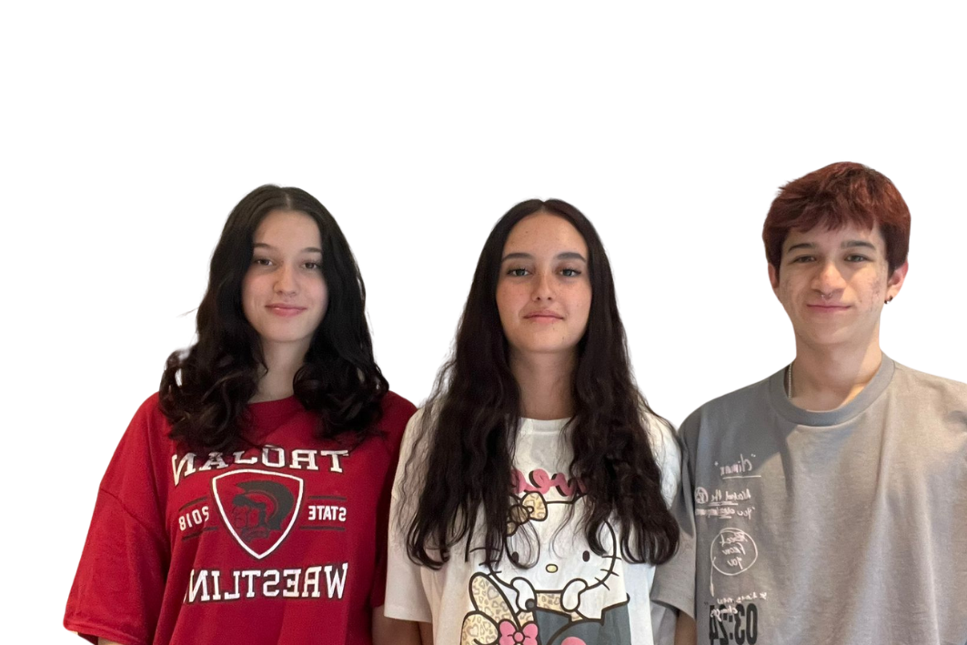
Spanish taster
Presentaciones y pasatiempos
Introductions and hobbies
¡Hola!
¡Bienvenidos!
2

Slide 3
Spanish Taster: contents
Contenidos – Contents
1 Meet Irene, Yelissa and Nico
Who are they?
3 A brief introduction
Greetings
Introducing oneself
Expressing preferences
2 A short dialogue
Greetings
Short questions and answers
Expressing emotions
4 Build a brief dialogue in Spanish
Introductions and hobbies

Slide 4
Spanish Taster: learning objectives
Objetivos de aprendizaje – Learning objectives
To learn greetings, be able to greet, introduce yourself…
… and ask simple questions about hobbies in Spanish

Slide 5
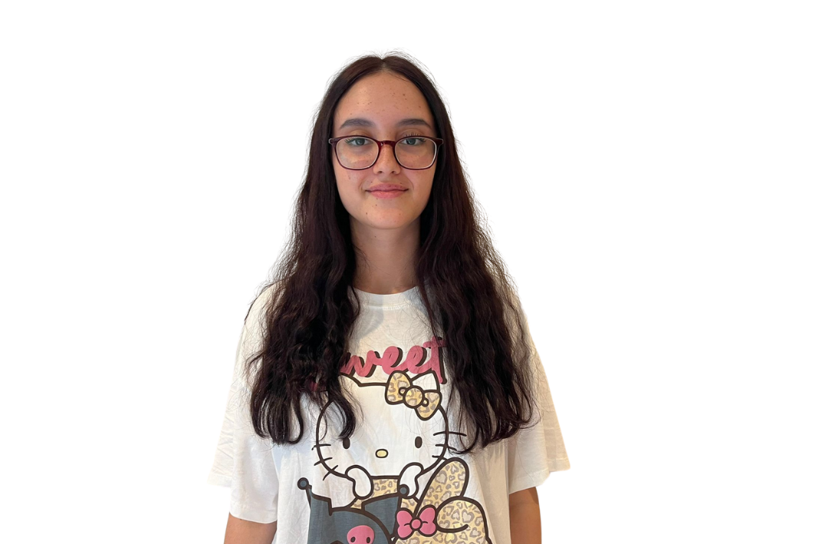
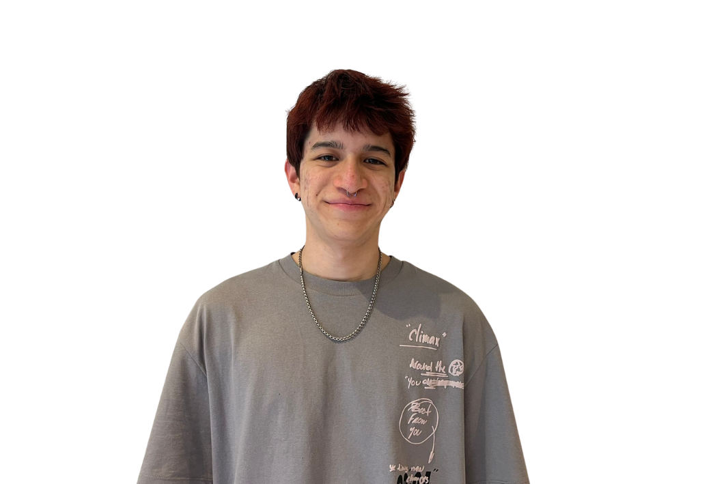
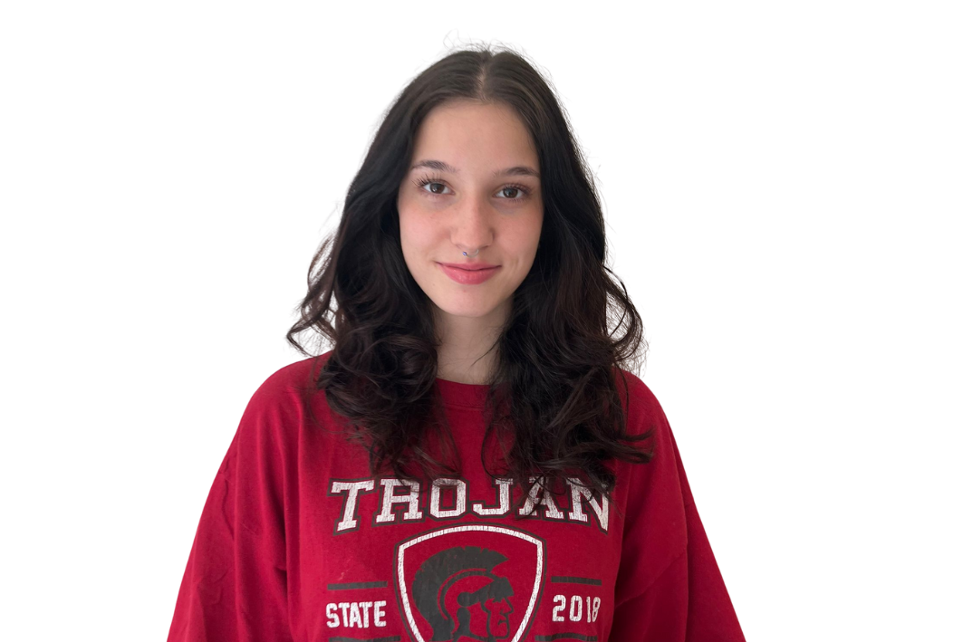
Spanish Taster: meet the characters
¿Quiénes somos? – Who are we?
Soy Yelissa
Soy Irene
Soy Nico
5

Slide 6
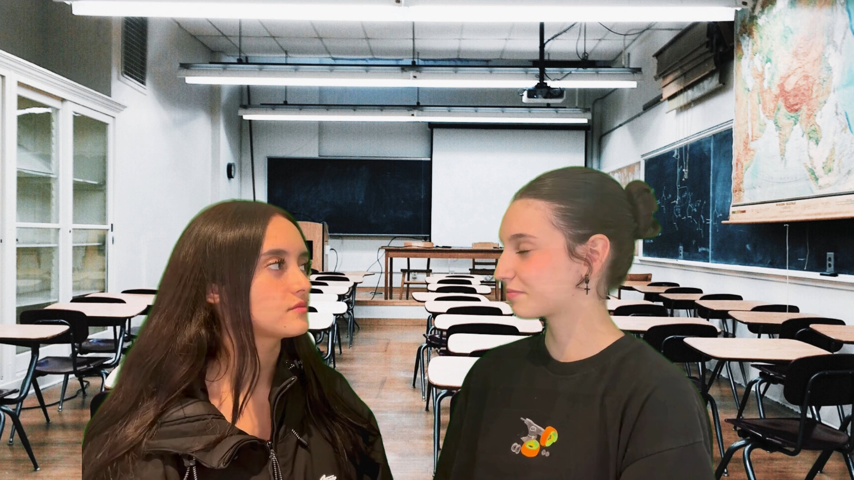
Introductions
Introductions : short dialogue
Irene: ¡Hola!
Yelissa: ¡Hola! ¿Cómo te llamas?
Irene: Me llamo Irene, ¿y tú?
Yelissa: Me llamo Yelissa.
Irene: Hola Yelissa, ¿qué tal va?
Yelissa: Muy bien, gracias. ¿Qué tal tú?
Irene: Genial, ¡gracias!
6

Slide 7

Expressing emotions
Expressing emotions
A: ¿Qué tal va?
B: ¡Muy bien, gracias! ¿Y tú?
A: ¡Muy bien, gracias!
7

Slide 8
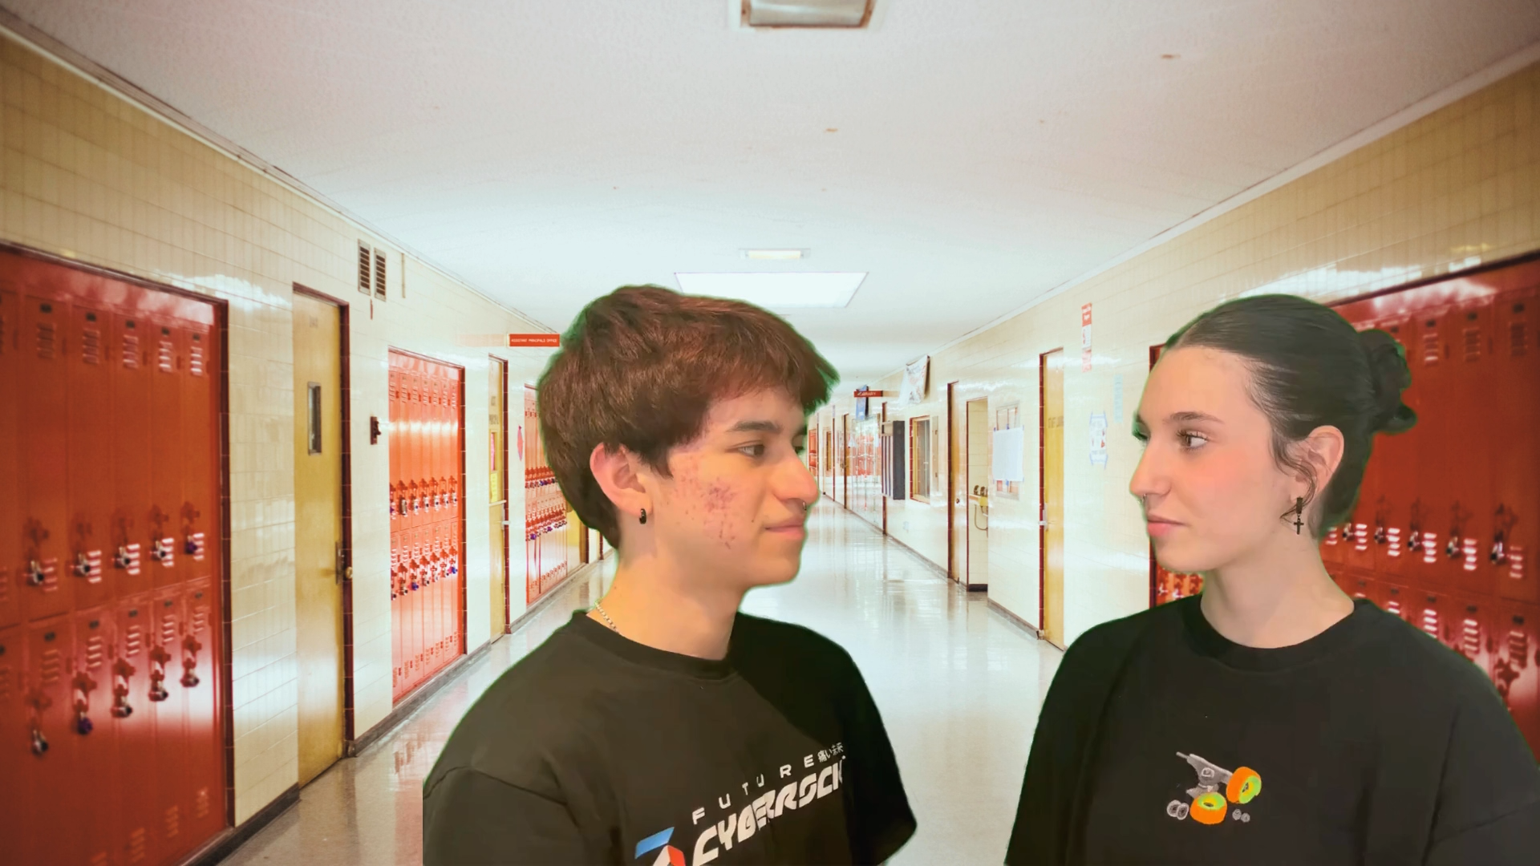
Expressing emotions
Expressing emotions
Irene: ¡Hola Nico!
Nico: ¡Hola Irene!
Irene: ¿Qué tal va?
Nico: ¡Muy bien, gracias! ¿Y tú?
Irene: ¡Muy bien, gracias!
8

Slide 9
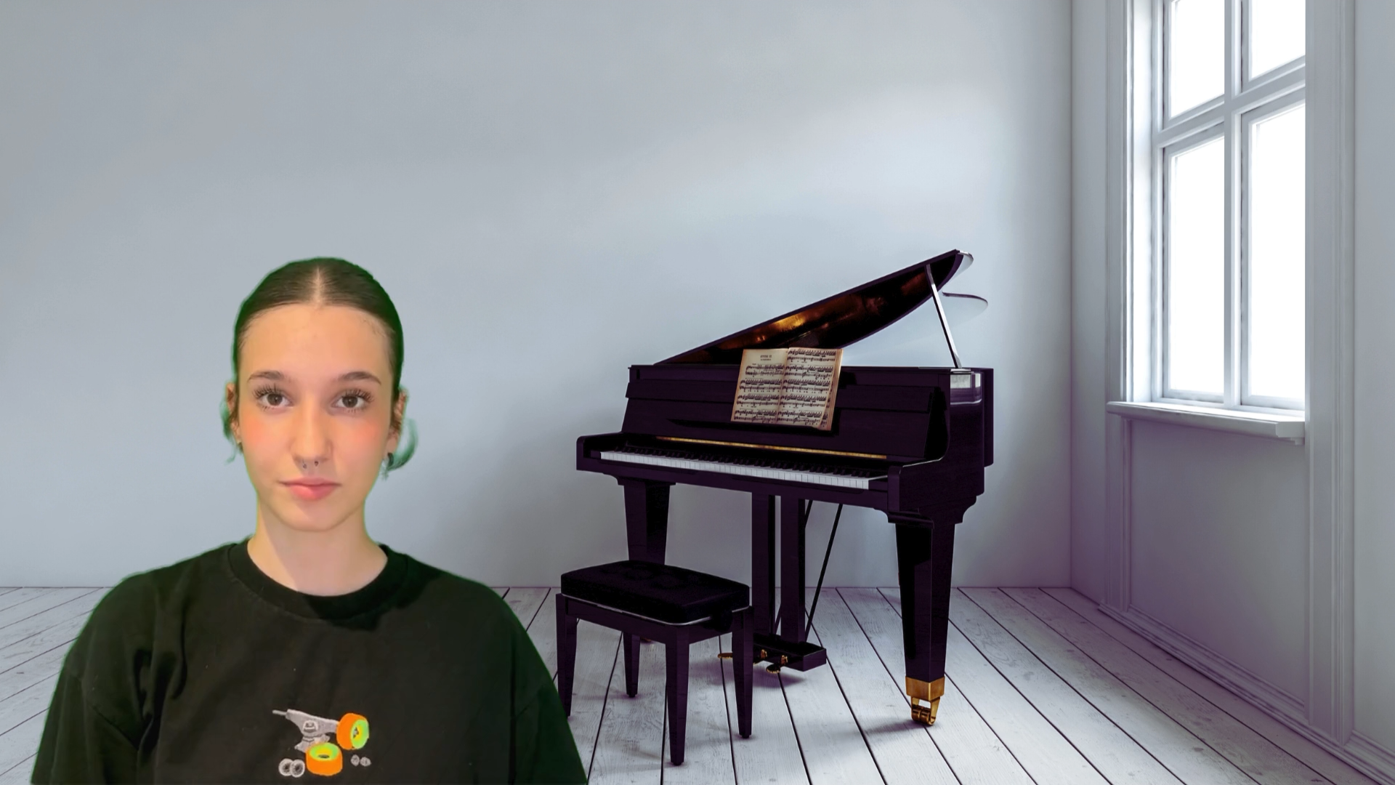
A brief introduction
A brief introduction
¡Buenos días!
Me llamo Irene.
Me gusta tocar el piano y mi
pasatiempo favorito es escuchar
música.
9

Slide 10
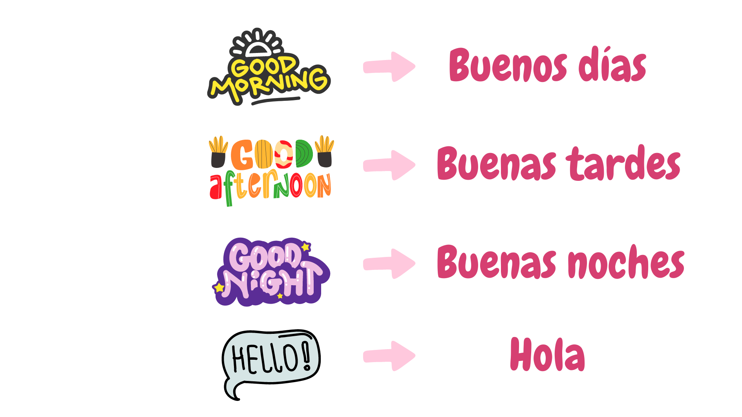
A brief introduction
Greetings
10

Slide 11

A brief introduction
Introducing yourself
11

Slide 12
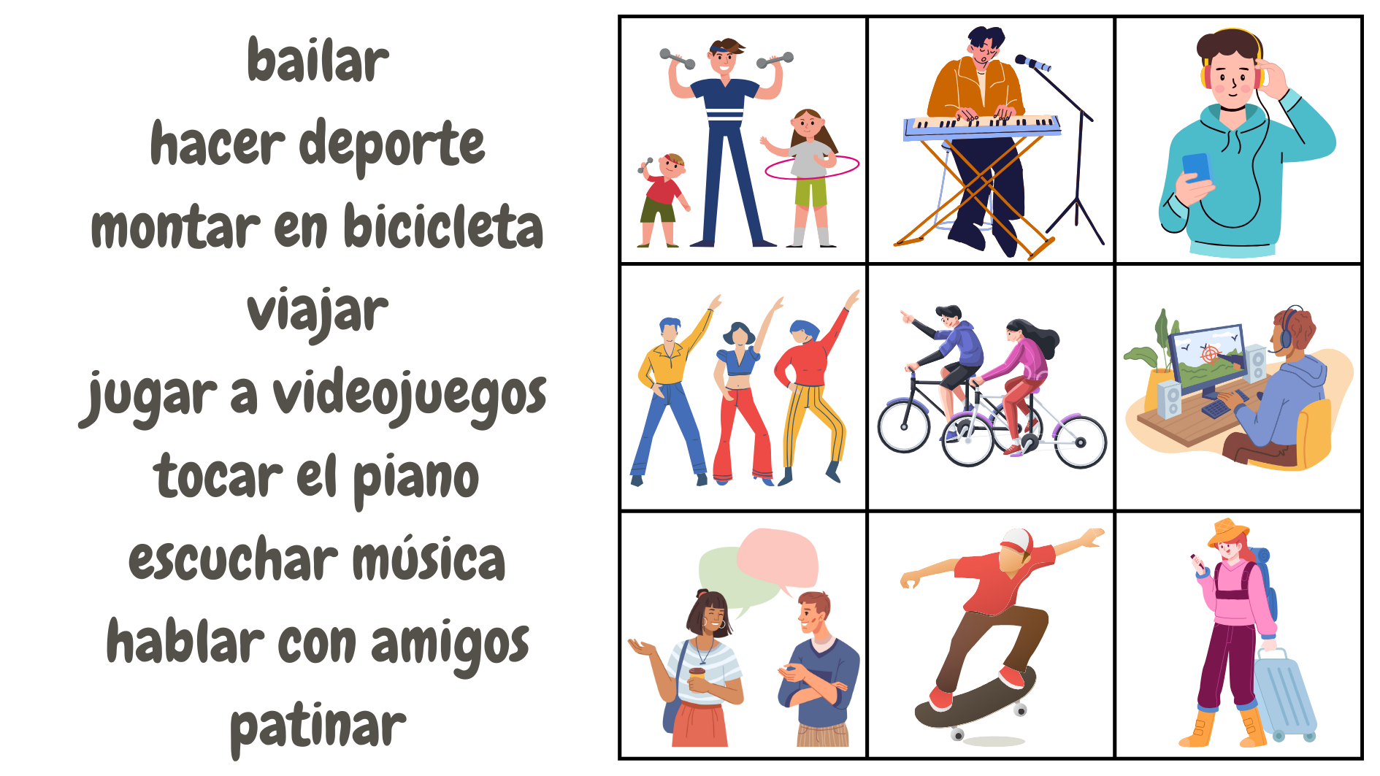
Hobbies
Hobbies
12

Slide 13
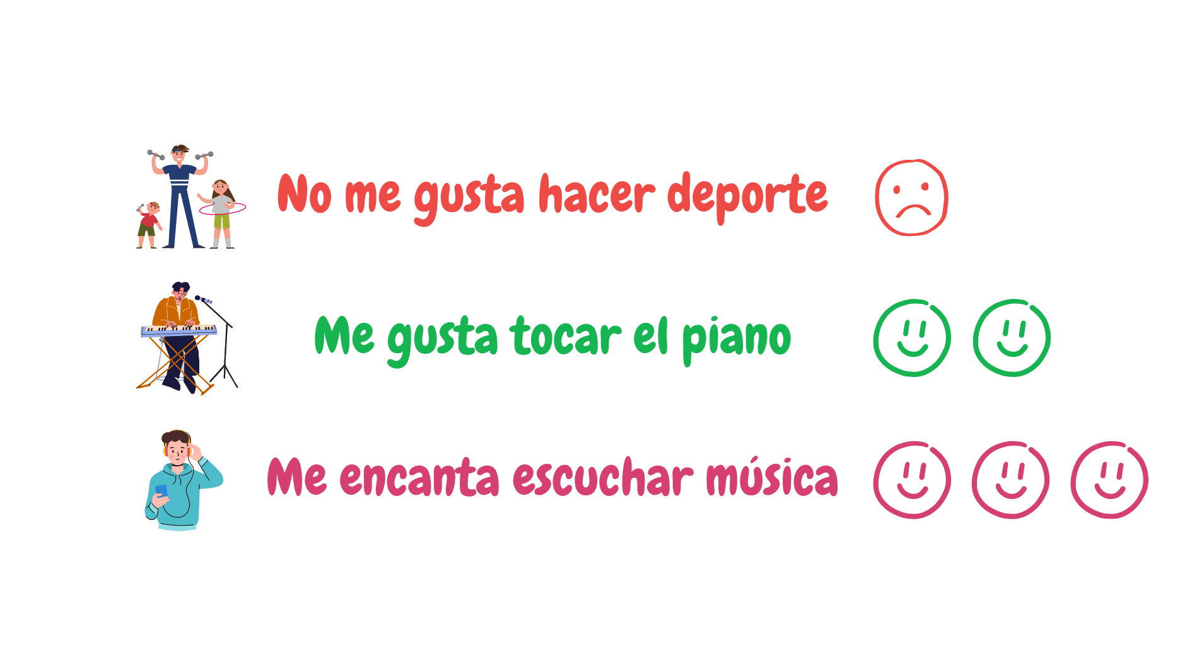
Expressing preferences
Expressing preferences
13

Slide 14
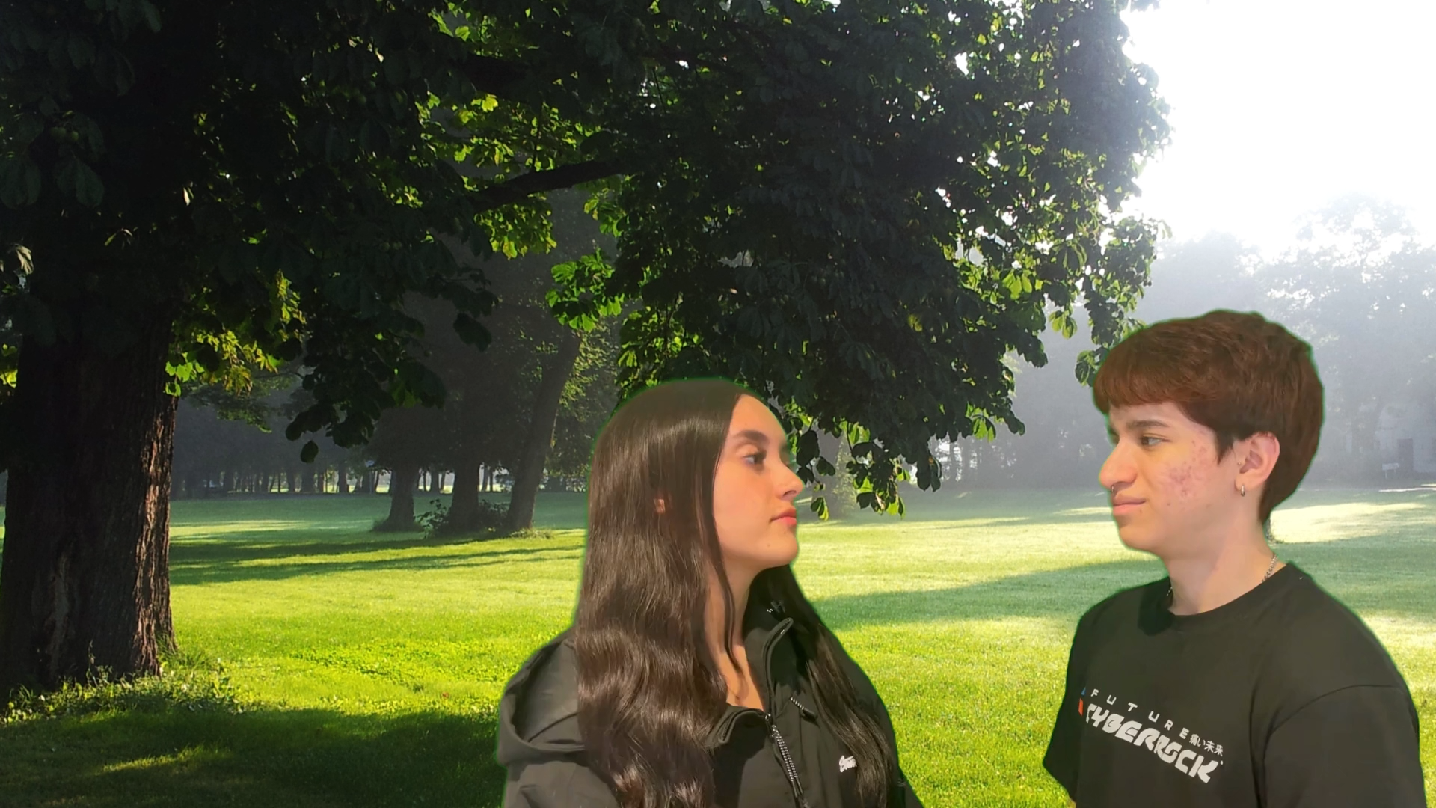
A brief dialogue
Getting to know each other
Yelissa: Hola, me llamo Yelissa.
¿Cómo te llamas?
Nico: ¡Hola! Me llamo Nico. ¿Qué tal?
Yelissa: Genial, ¿y tú?
Nico: Muy bien, gracias. ¿Cuál es tu pasatiempo favorito?
Yelissa: A mí me gusta leer, ¿y a ti?
Nico: Me encanta bailar.
14

Slide 15
¡Ahora estás preparado para presentarte y decir qué te gusta en español!
You are now ready to introduce yourself and talk about your hobbies in Spanish!
15

Slide 16
Slide Title
Q&A

Slide 17
JOIN OUR MAILING LIST

Slide 18

ευχαριστώ
Gracias
谢谢
Danke
Bedankt
Dziękuję
Diolch
Fa’afetai
Merci
Kiitos
Ласкаво просимо
Спасибо
Tak skal du have
Köszönjük
אדאנק
شكرًا لك
Teşekkürler
Thank you

